Slide 1
Agentic Robotics
Agent 驱动的机械臂应用开发与评测流水线
主任务：分拣（10 任务 × 10 初始状态 = 100 episodes，98/100）
平台：LIBERO / MuJoCo · Franka Panda + 平行二指夹爪 · 纯仿真
参赛者：魏凤辰 · 2026-10-27

Slide 2
一页看懂
自然语言任务书进去，可执行代码 / 评测数字 / 失败诊断 / 报告出来
98.0%
95.5%
90.0%
610
主任务成功率
变体任务成功率
视觉闭环（加分 b）
主任务平均步数
98/100 episodes
105/110 episodes
18/20 episodes
6.3 s / episode
· 六个阶段全自动：任务书 → LLM 计划（步骤/约束/风险/确认点）→ LLM 生成代码（AST 白名单）→ 逐 episode 子进程执行 → 固定 seed 评测 → 失败诊断 → 自动修复
· 不让 LLM 裸写控制代码：它只生成编排与参数，动作走一层已验证原语（抓取点按工件几何算、搬运有回退路线、释放高度按内腔底面算）
· 人机确认（官方口径）：赛题要求的是真机运动前确认；本作品做成常设机制：auto（仿真不阻断但写审计）/ manual（真机式阻塞）/ deny（回归测试），四条门控 + 网页面板急停
· 可复现：采样器种子化 + 区域半长 = 物体半径 + 抖动 + 可行性检查 110/110；干净环境按 requirements.txt 从零装通

Slide 3
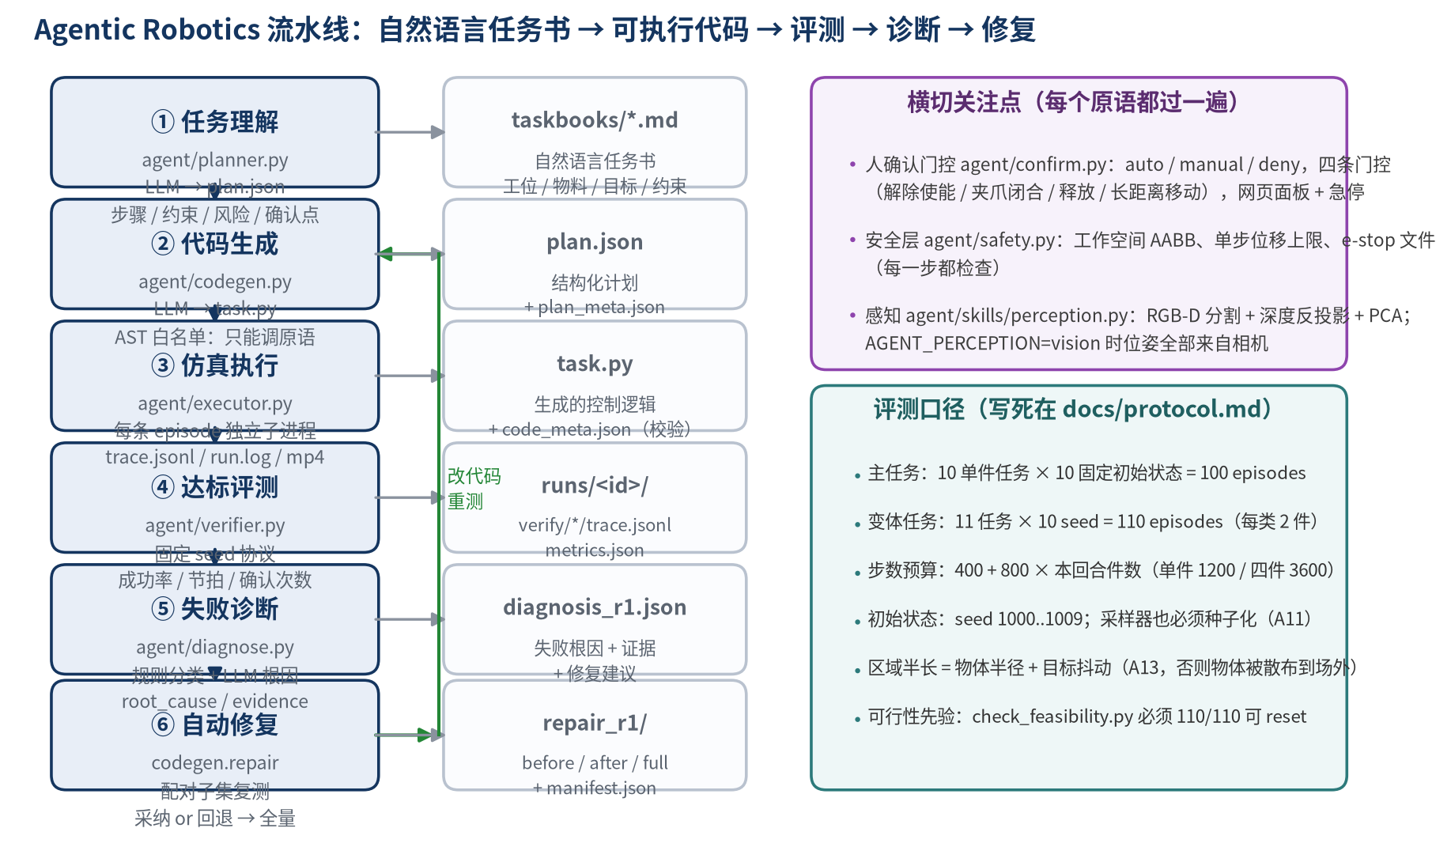
流水线架构
六阶段 + 修复回环；横切关注点：人确认 / 安全 / 感知

Slide 4
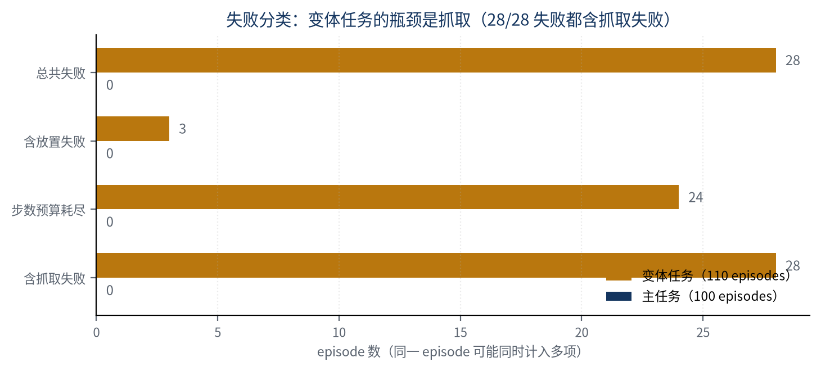
Agent 只能调用这些原语（API 契约）
生成代码经 AST 白名单校验，越界直接判不通过
原语 | 作用 | 失败时
settle(n) | 场景静置（平躺螺栓前 30 步会下沉 ~13 mm） | 继续
scan(cat) | 感知，返回 id / label / pose（vision 模式走 RGB-D） | 中止
todo() | 本回合必须完成的分拣对（由 bddl goal 导出） | —
pick(obj) | 自上而下抓杆身；未夹到 → RuntimeError（自动重抓 1 次） | 重试
place(obj, box) | 搬运 → 低空释放 → 撤回 → 返回本件是否进本盒 | 重做一次
home() / check() | 回安全位 / 判定成功（环境目标谓词） | —
· 为什么不让 LLM 直接写控制：解析式原语把 90%+ 的成功率固定住，LLM 只负责编排，避免随机性
· AST 白名单：只允许 import 原语 API、字面量、循环/条件；`os`/`subprocess`/文件访问一律拒绝
· 失败可回退：生成不通过或 smoke 失败 → 模板路径（--no-llm 可完全离线）

Slide 5
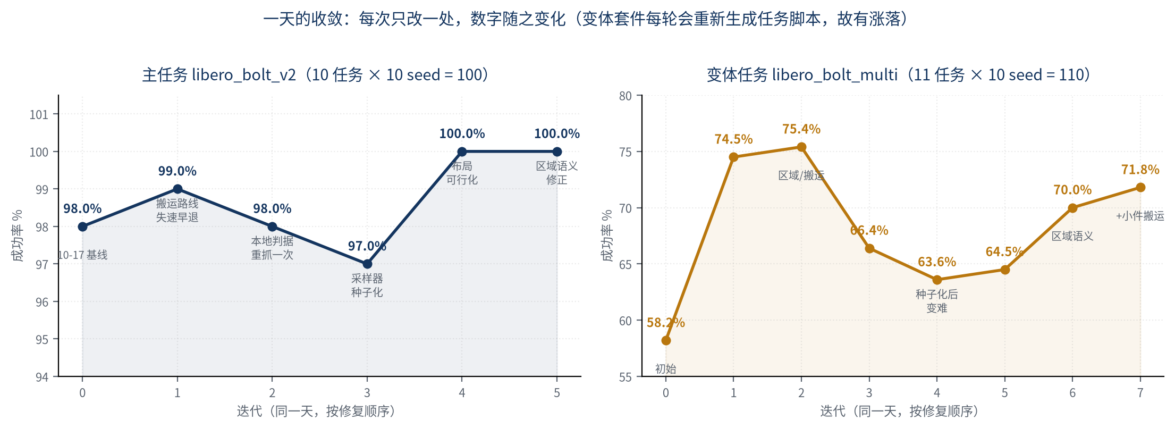
主任务：10 个单件分拣任务 × 10 固定初始状态 = 100 episodes
98/100 = 98.0%，平均 610 步 / 6.3 s
任务 | t0 | t1 | t2 | t3 | t4 | t5 | t6 | t7 | t8 | t9
通过 | 10/10 | 10/10 | 10/10 | 10/10 | 10/10 | 10/10 | 8/10 | 10/10 | 10/10 | 10/10
· 成绩：9 个任务 10/10；剩余失分 = t6 8/10：螺栓落在 x ≈ +0.174 m，越过 A17 的「舒适带」后搬运烧完预算
· 口径说明：10-18 的 100% 是在旧初始状态上测的；10-22 干净环境重装后重采了初始状态，当前状态集上 HEAD 代码的 t6 也是 8/10 —— 98% 是当前基线，不是回退
· 关键工程修复：A6 高弧线路线 + 失速早退；A13 区域半长 = 半径 + 抖动；A22 释放高度按内腔宽度分档

Slide 6
变体任务：每类 2 件（11 任务 × 10 seed = 110 episodes）
105/110 = 95.5%（10-18 是 71.8%）；大螺栓类任务 40/40 全清
任务 | t0 | t1 | t2 | t3 | t4 | t5 | t6 | t7 | t8 | t9 | t10
通过 | 10/10 | 10/10 | 10/10 | 10/10 | 10/10 | 10/10 | 10/10 | 9/10 | 9/10 | 8/10 | 9/10
· 换任务的改动成本：只加一份任务书（68 行）——`git diff v0.1-main v0.2-variant -- agent/` 为空（0 行）
· 71.8% → 95.5% 的真根因（A22）：第 1 件放完后蓝盒被张开的指头「挂住」拖到第 2 件的位置，第 2 件撞在盒上；日志却写「抓取失败」——接触对过滤漏了 gripper0_* 差点把结论带偏
· 修法：释放高度按内腔宽度分档（窄盒盒口 +35 mm + 慢速直上，宽盒维持低释放 A23）；弧线爬升封顶 1.30 m（A24）
· 剩余 5 例：3 例初始布局不可行（RandomizationError）+ 2 例远端边缘抓取后的搬运预算

Slide 7
加分 b · 视觉闭环：位姿全部来自 RGB-D
AGENT_PERCEPTION=vision · 18/20 = 90.0%（离线核对 24/24 检出）
· 流程：HSV 分割（蓝/红盒 + 钢件，蓝通道 ≥ 红通道排除米色台面）→ 连通域与尺寸门限 → 深度反投影 → PCA 求长轴/长度分类 → 盒口与内腔几何
· 精度（真值只作测试预言机）：盒中心 0.4–4.2 mm；螺栓横向 2–7 mm、沿轴 4–8 mm；大小分类 12/12；假目标 0（门限前每场景 4 个）
· 运行时不用真值：body_pos / body_rot / site_state 三个查询全部由检测结果提供
· 三个必须踩的坑：① 图像缓冲自下而上 vs 内外参自上而下（错配 81 mm，正确 9 mm）② 深度最先返回六角头顶面（比柄高 9–14 mm）③ 腕部像素数 ≠ 在手机检
表：视觉 vs 特权位姿
特权位姿（主口径） 98/100（98.0%）
视觉闭环（RGB-D） 18/20（90.0%）
差距来源：xy 偏 5–7 mm 会把「恰好够得着」变成「差一点」；小螺栓柄夹持接触面小

Slide 8
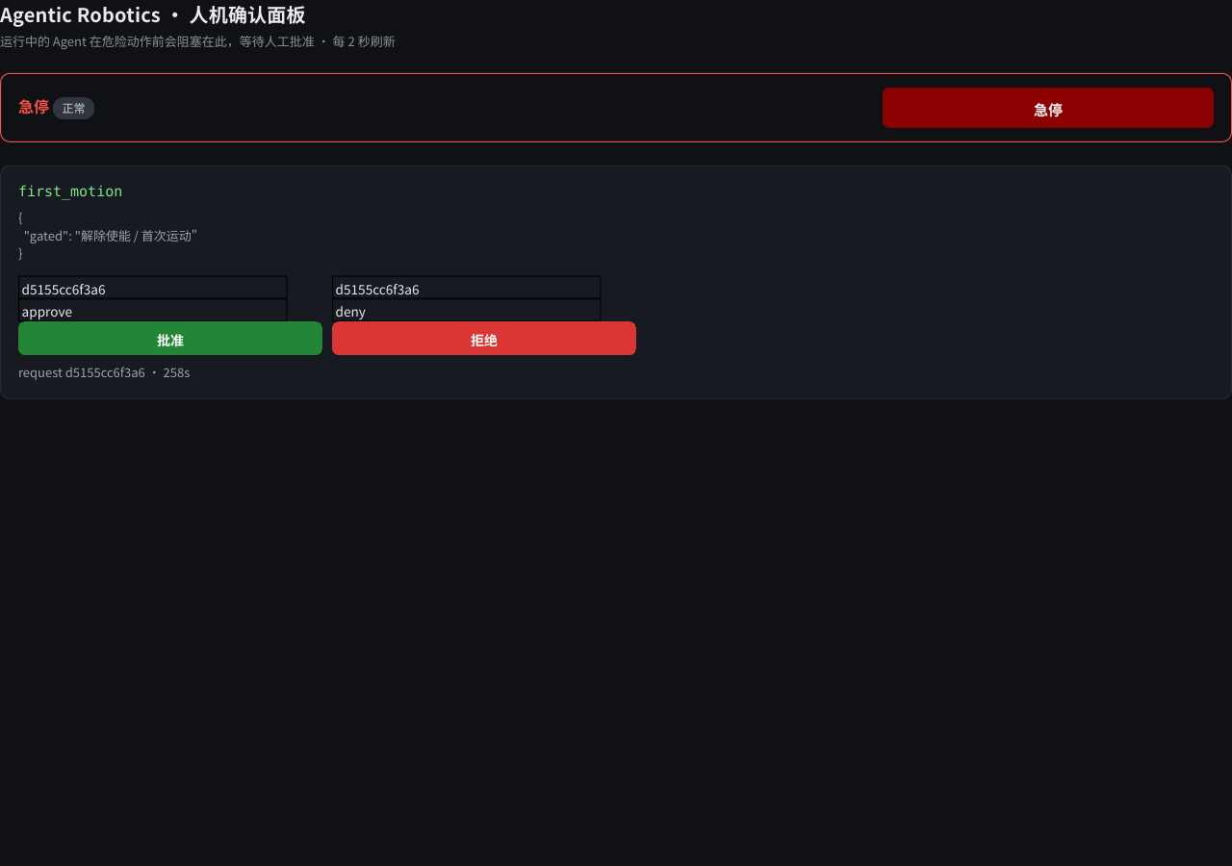
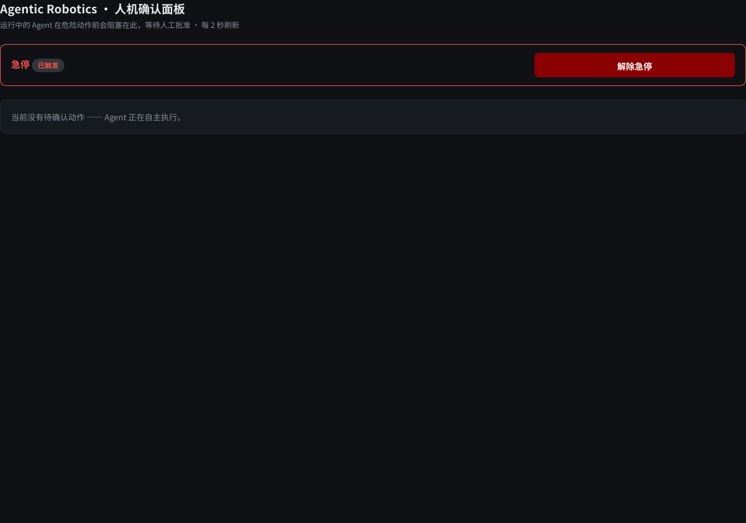
人机确认与安全（官方口径：约束真机；纯仿真 auto 不阻断）
三模式 + 四条门控 + 网页面板 + 急停 + 审计
左：待确认（first_motion）——门控动作、details、批准/拒绝、请求号与等待时长
右：急停按下——徽标变急停态；runtime/ESTOP 存在时每个原语每步检查并中止

Slide 9
失败案例分析（docs/failures.md 共 35 例）
每条都有：现象 → 根因 → 修复 → 影响 → 可复现证据
编号 | 现象 | 根因 / 修法
A6 | 搬运中途停住、误差恒定 0.26 m 直到超步 | 直线斜插使 joint4 顶硬限位（−0.070）→ 高弧线路线 + 失速早退
A22 | 第 2 件总抓不到；日志写「空夹」 | 真空手：放完第 1 件后料盒被指尖挂走 → 释放高度按内腔宽度分档；变体 71.8% → 95.5%
A11 | 同一 seed 在不同进程给出不同布局 | env.seed() 只种仿真器，布局用全局 np.random → 构造 env 前种子化
A13 | 料盒常出现在设计位置外 40–90 mm | 有效抖动 = |区域半长 − 半径|，区间反转 → 半长 = 半径 + 抖动
这几个 bug 有一个共同点：都不抛异常，只让成功率随机抖动 —— 最容易被误判成「策略不行」。
所以评测协议里加了两条硬检查：check_feasibility（110/110 可 reset）与 preflight（7 项环境自检），任何一次跑分前先过这两道。

Slide 10
可复现性（官方要求）
固定 seed 协议 + 干净环境 + 一键入口
· 固定 seed：seed 1000..1009；采样器也种子化（A11），否则同一 seed 每次布局不同
· 可行性先验：check_feasibility.py 要求 110/110 初始状态可 reset，否则先修套件几何
· 干净环境：conda create python=3.10 + pip install -r requirements.txt + LIBERO editable → preflight 7/7 → t6 2/2 通过（docs/setup.md）
· 一键入口：./run.sh --suite … --taskbook … --tasks … --seeds …；--no-llm 可完全离线
· 补出的隐式依赖：pyyaml / termcolor / bddl / easydict / matplotlib / gym==0.22（LIBERO 的 setup.py 里 install_requires 为空）
git 证据 | 结果
diff v0.1→v0.2 的 agent/ | 0 行（变体任务不改控制链路）
diff v0.1→v0.2 全部 | 1 文件 / +68 行（任务书）
tags | v0.1-main → v0.6-figures
运行产物
runs/<id>/：plan.json、task.py、metrics.json、diagnosis_r1.json、repair_r1/、report.md、manifest.json；每个 episode 一个目录（trace.jsonl / run.log / result.json）

Slide 11
诚实边界（与数字一起看）
哪些没做、哪些只是「能跑」、哪些结论还不能下
· 没做：加分 a 虚实迁移（SO-101 真机）—— 3–5 天且风险最高，本轮不排
· 变体 95.5%：剩余 5 例 = 3 例初始布局不可行（环境可行性）+ 2 例远端边缘抓取后的搬运预算；抓取阶段已不再丢分
· 视觉 90%：两次失败：小螺栓柄 xy 偏 5–7 mm 空夹；蓝盒内腔底面被近侧盒壁遮挡，释放高度偏高 12 mm
· 自动修复：r1 根因判断正确、配对子集 97%→100% 被采纳，但全量复测 98.0%（未泛化）→ 单列为风险，主口径不用它
· 主口径感知是特权位姿：视觉闭环单列一条，不混进主口径
· 不做策略学习：控制逻辑是解析式原语组合；VLA 微调（14.5% / 10.2%）只作对照基线

Slide 12
交付物与下一步
提交包：桌面 / 提交包-20261027（PDF + 代码 + 演示视频 + PPT，同一文件夹）
内容 | 说明
01_技术文档.pdf | 15 页总结报告（本 PPT 同源）
02_代码/ | git archive HEAD + 关键 runs（metrics/trace/plan）
03_演示视频.mp4 | 随包提供，4′41″ / 1280×720 / 25 fps
04_汇报PPT.pptx | 本 PPT（12 页）
· 已完成：P1-2 变体套件 71.8% → 95.5%（A22 料盒被拖走；释放高度按内腔宽度分档）
· 已完成：P1-3 报告定稿（15 页：失败案例章 / 自动修复 A/B / 评测协议声明 / 工位物料 / 33 条任务清单）
· 已完成：交付物统一数字（PDF / PPT / 视频均从 metrics.json 读取）
· 约束：材料只出现姓名，单位 / 联系方式一律不出现
· 提交前需确认：官方《任务说明书》与最低指标数值

